Slide 1
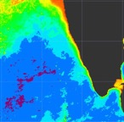
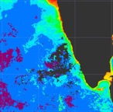

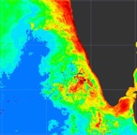
Qtr 1 2016
Qtr 2 2016
Cochi
Qtr 3 2016
Qtr 4 2016

